Slide 1
Z3090c Humánna geografia - cvičenia
Jozef LOPUCH

Slide 2
Cvičenie č. 1
Otázky?
Pozor na deadline!

Slide 3
Percepčný priestor
Priestor ktorý individuálne vnímame
Subjektívny, môže byť ovplyvnený vekom, vzdelaním, pohlavím, príjmom
Vzniká mentálna reprezentácia prostredia
  Získanie podnetov z prostredia zmyslami - percepcia
  Selekcia, spracovanie a uloženie - kognícia
Len pri predchádzajúcej skúsenosti

Slide 4
Percepčný priestor
Percepčný priestor – najširší, priestor o ktorom máme informáciu
Akčný priestor – priestor o ktorom uvažujeme pri rozhodovaní
Priestor aktivít – reprezentácia bežne využívaných, rutinných miest

Slide 5
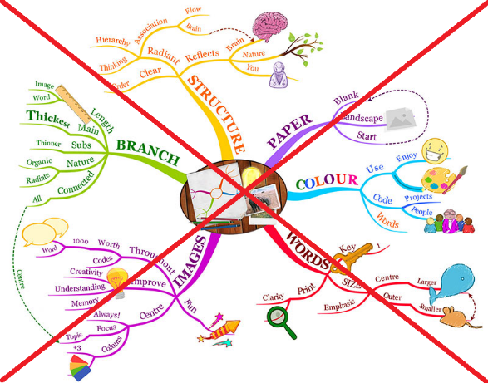
Mentálna mapa
Naša subjektívna mapa vnímania mesta
Takisto aj metóda pomocou ktorej zobrazujeme tento obraz vnímania
Nepliesť s myšlienkovou mapou
Vývoj
  Alex Luria (neurológ), začiatok 20. stor., popis človeka, ktorý si pamätá cestu domov podľa vône
  Edward Ch. Tolman (psychológ) – pohyb krýs v bludisku
  Kevin Lynch (urbanista) – prvý prienik do priestorových vied, zrozumiteľnosť mestského prostredia pre obyvateľov/návštevníkov
  Peter Gould (geograf) – individuálne preferencie jedincov (kde chcú žiť, študovať pod. ), vnímanie pomocou pocitov
  Reginald Golledge (geograf) – ťažisko denného priestoru, teórie kotevných bodov (bývanie, práca, nákup a pod.)

Slide 6
Kevin Lynch
Zrozumiteľnosť mestského prostredia pre návštevníkov/obyvateľov
V 60. rokoch 20. storočia, „The image of a city“
Výskumy v Bostone, New Jersey a Los Angeles
Rýchla kresba náčrtku mesta – predpoklad, že prvky s väčšou početnosťou sú lepšie zapamätateľné
5 typov objektov
  Cesty (paths) – určené pre pohyb (chodníky, ulice)
  Okraje/hranice (edges) – líniové prvky ktoré sú bariéry (plot, rieka)
  Oblasti (areas) – plošné prvky jednotného charakteru
  Uzly (nodes) – križovatka, zastávka
  Významné prvky (landmarks) – objekty, ktoré sú dobre zapamätateľné (napr. orloj, Špilberk, Jošt)

Slide 7
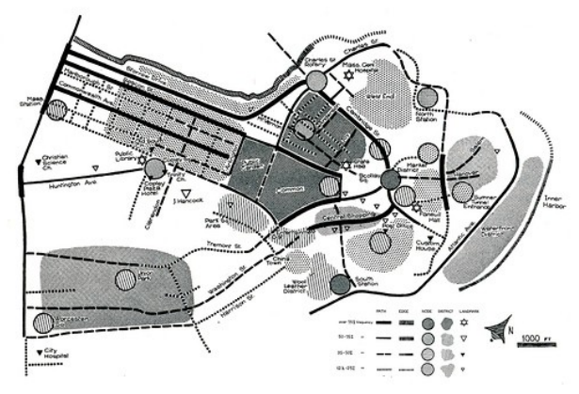
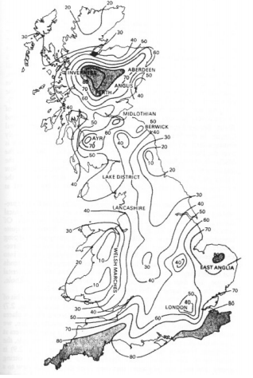
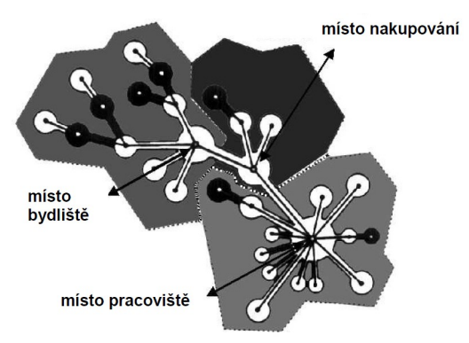
Obr. 1 : Mentálna mapa podľa K. Lyncha
Obr. 3 : Preferenčný povrch bydliska podľa P. Goulda
Obr. 2 : Teória kotevných bodov podľa R. Golledge

Slide 8
Zadanie cvičenia
Vytvorte svoju mentálnu mapu časti Brna bez využitia akýchkoľvek podkladových zdrojov (mapy, internet a pod.). Do mentálnej mapy zaznačte prvky podľa K. Lyncha:
  Významné body
  Cesty
  Uzly
  Okraje/hranice
  Oblasti
Do mapy zaznačte aj subjektívne pocity z daných miest, napr. hluk, strach, zábava a pod. Výslednú mapu okomentujte (prečo ste sa rozhodli pre tú časť Brna, prečo tie miesta vnímate zrovna tým spôsobom).
Deadline 13. 10. (vrátane)

Slide 9
